Slide 1


UBND QUẬN LONG BIÊN
TRƯỜNG TIỂU HỌC ÁI MỘ B
Tự nhiên và xã hội
Chủ đề 4: Thực vật và động vật
Bài 13: Một số bộ phận của thực vật (tiết 2)

Slide 2

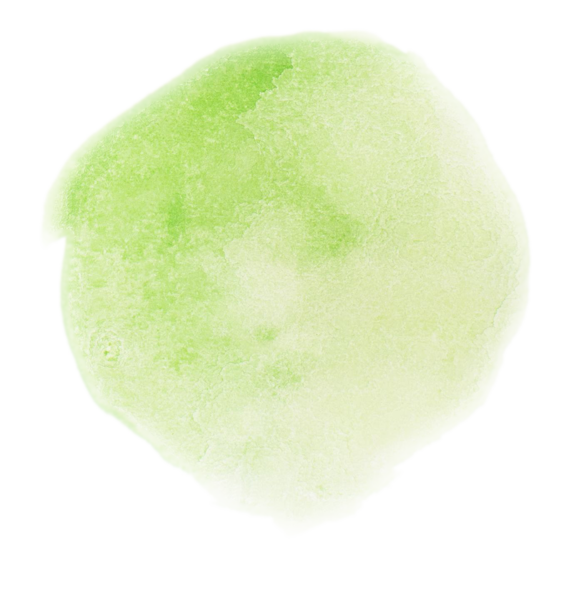

01
Khởi động

Slide 3


Liên hệ thực tế
Lá cây thường có màu xanh lục, một số ít có màu đỏ hoặc vàng.
Lá cây thường có màu gì?
Lá cây dùng để làm gì?
Lá cây có thể dùng làm thức ăn, thuốc,…

Slide 4
02
Khám phá

Slide 5
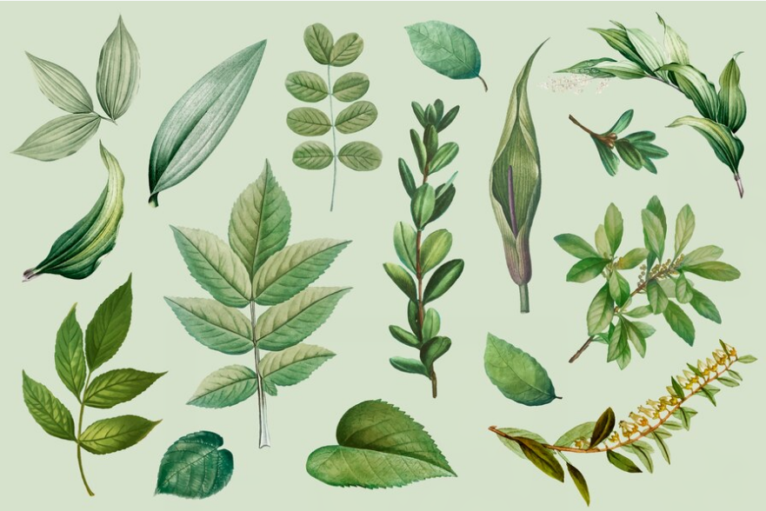
Lá cây và các bộ phận của chúng
Hoạt động 1

Slide 6
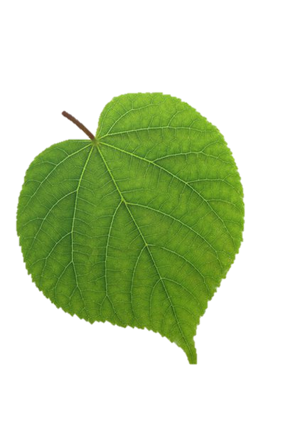
Bộ phận của lá cây
Cuống lá
Gân lá
Phiến lá

Slide 7
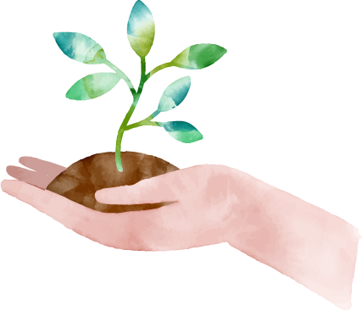
Hoạt động 2
Đặc điểm
của lá cây

Slide 8
Đặc điểm của lá cây
Hãy quan sát, so sánh các lá để nhận ra đặc điểm của chúng về hình dạng ( hình tim, tròn, bầu dục, dài, nhọn), kích thước (to, bé..), màu sắc ( xanh lá đậm, xanh lá nhạt, đỏ, vàng... )

Slide 9
CHIA SẺ TRƯỚC LỚP
02

Slide 10
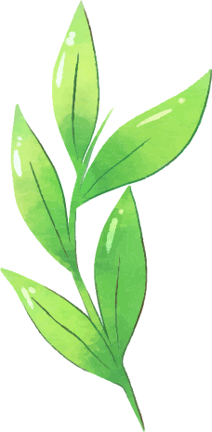
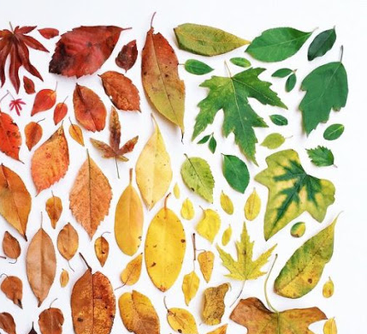
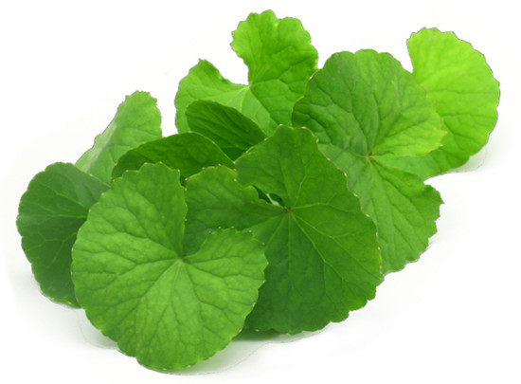
Đặc điểm của lá cây
Kích thước
Màu sắc
Hình dạng
To, nhỏ khác nhau
Xanh lá
Đỏ
Vàng
...
Hình tròn
Hình bầu dục
Hình lá kim
Hình dải dài
Hình phức tạp...

Slide 11
03
Thực hành

Slide 12
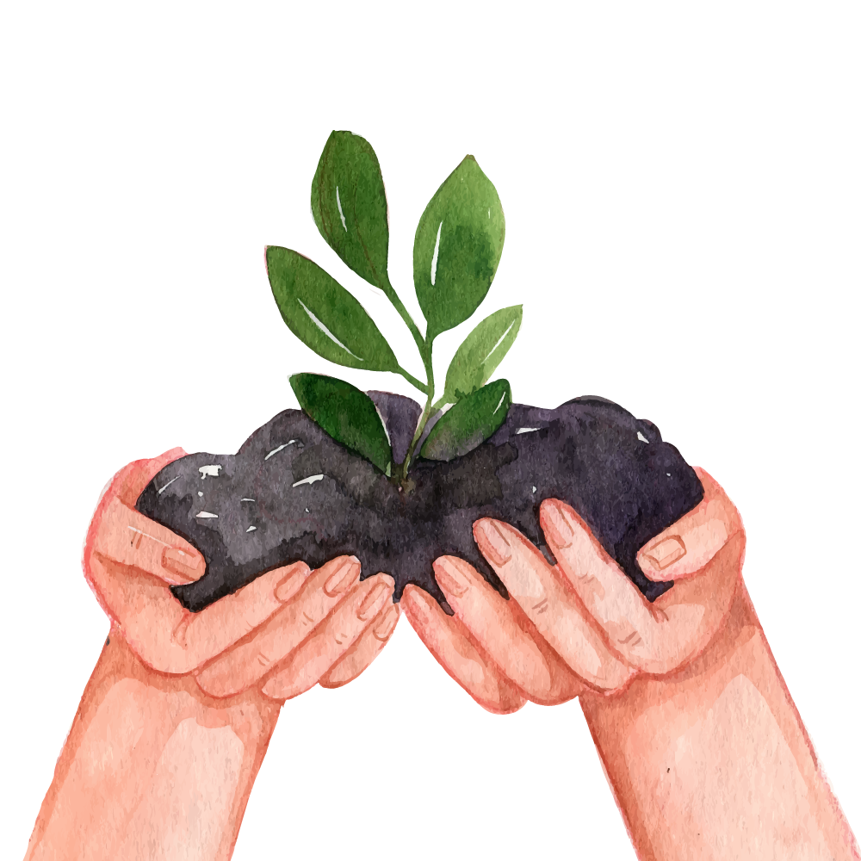
Kết luận
Lá cây thường có màu xanh lục, một số ít có màu đỏ, hoặc vàng,… với nhiều hình dạng, kích thước khác nhau. Lá gồm có cuống lá, phiến lá và gân lá.

Slide 13

03
Vận dụng

Slide 14








CHÚC MỪNG

Slide 15

Chúc các con chăm chỉ học tập,
và giữ gìn sức khỏe thật tốt!

